Slide 1
前回の全体報告

Slide 2
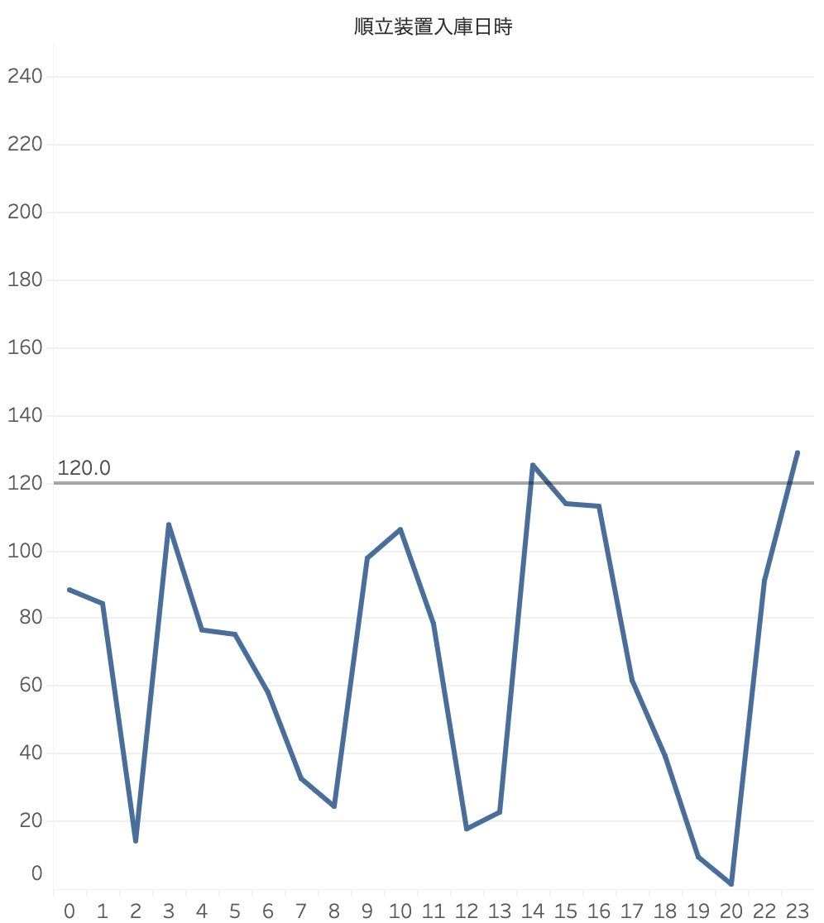
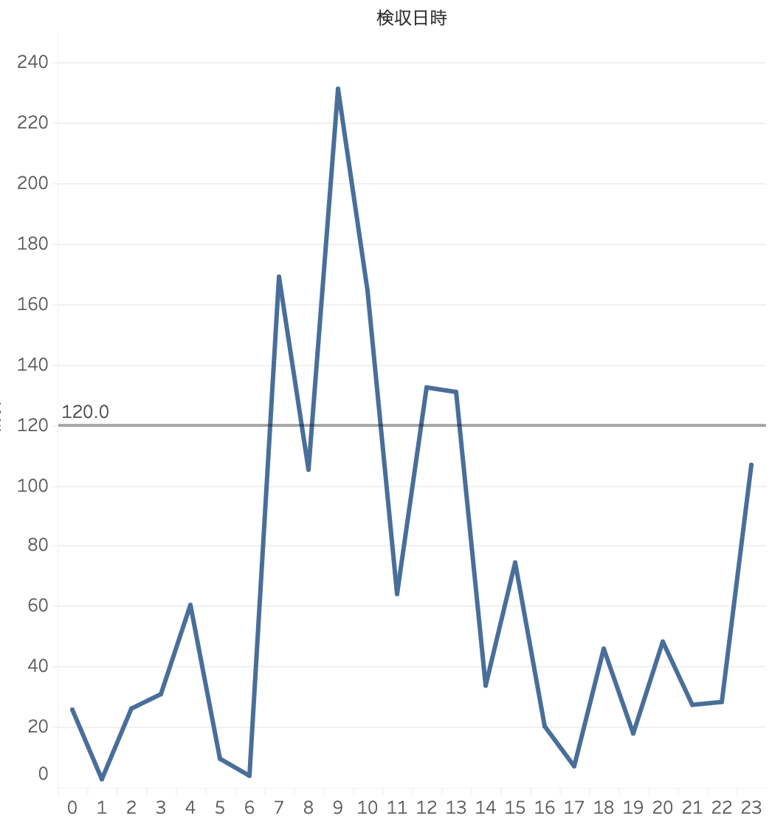
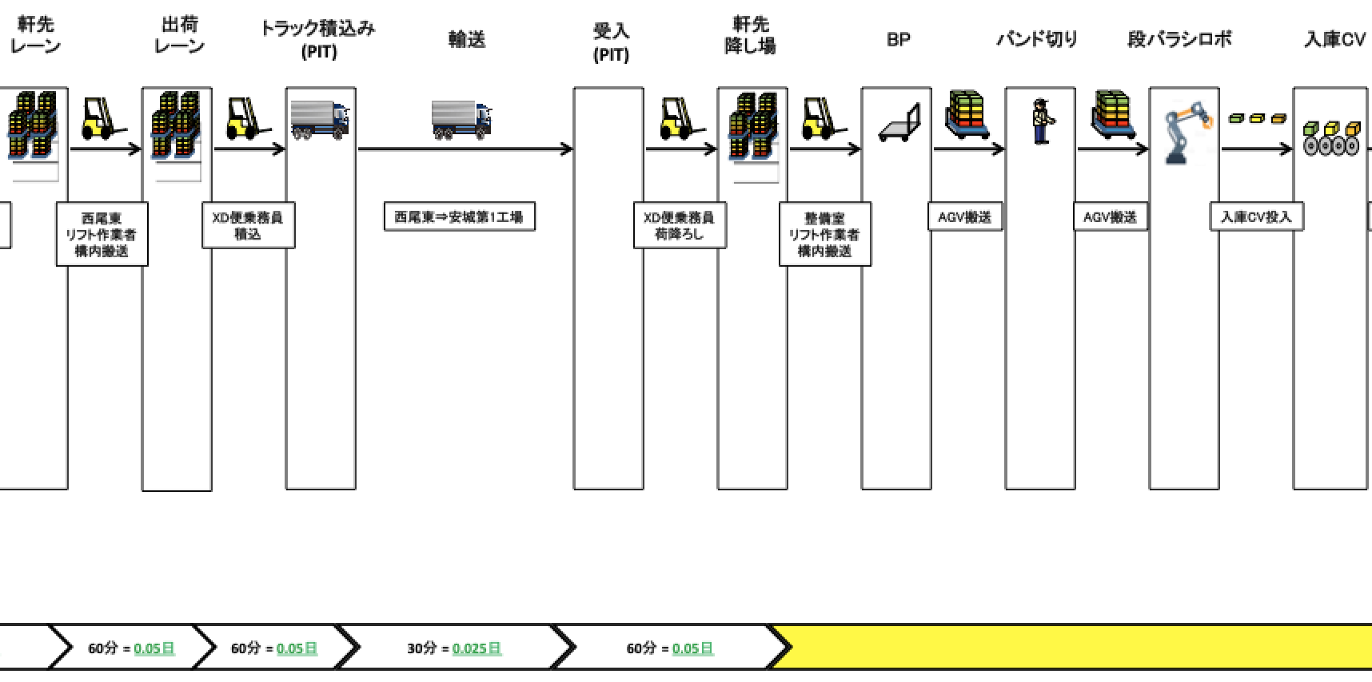
検収入庫LT分析１
ある時間に入庫する（できる）モノよりも多いモノが存在すると、LTが伸びるのではないか？
ある時刻に検収される数（9月平均）
ある時刻に入庫される数（9月平均）
１時間で最大220個程度検収
最大100個程度
ギャップがある
１時間で最大120個程度入庫
朝9時ごろがピーク
一定の入庫量で推移
9時以降LT伸びないか？
約３時間後？

Slide 3
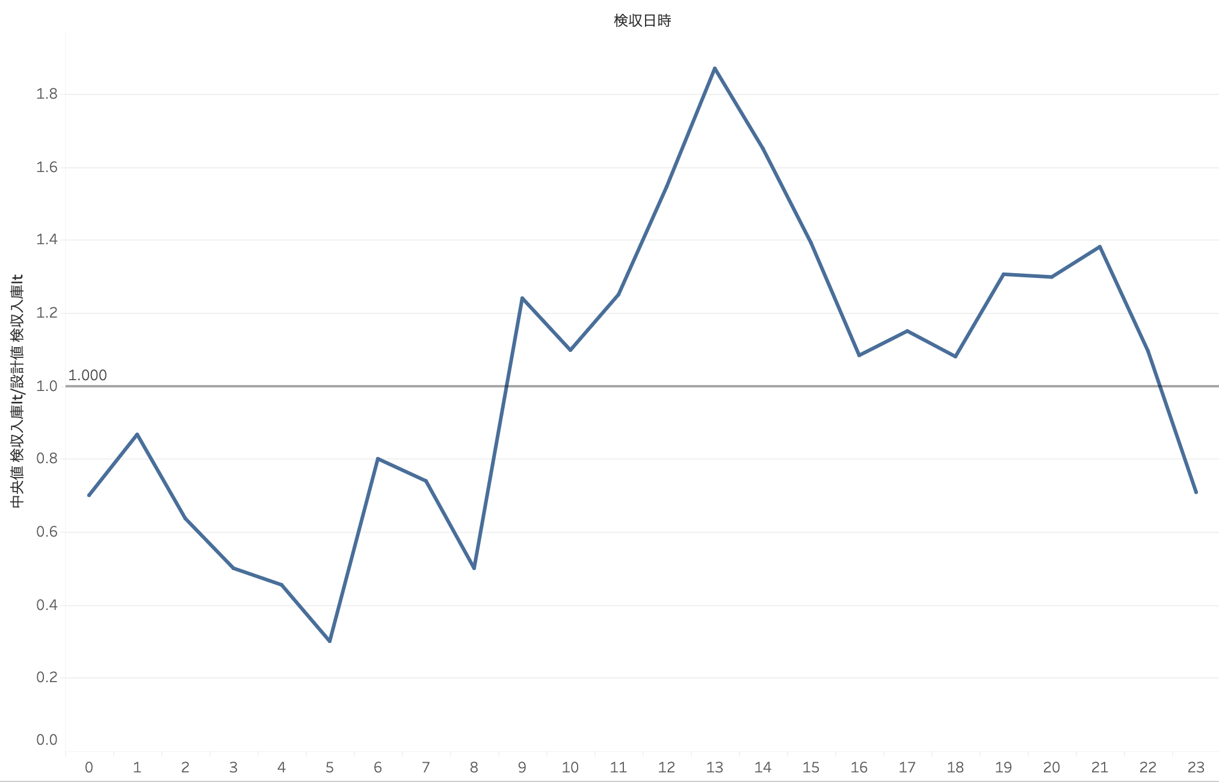

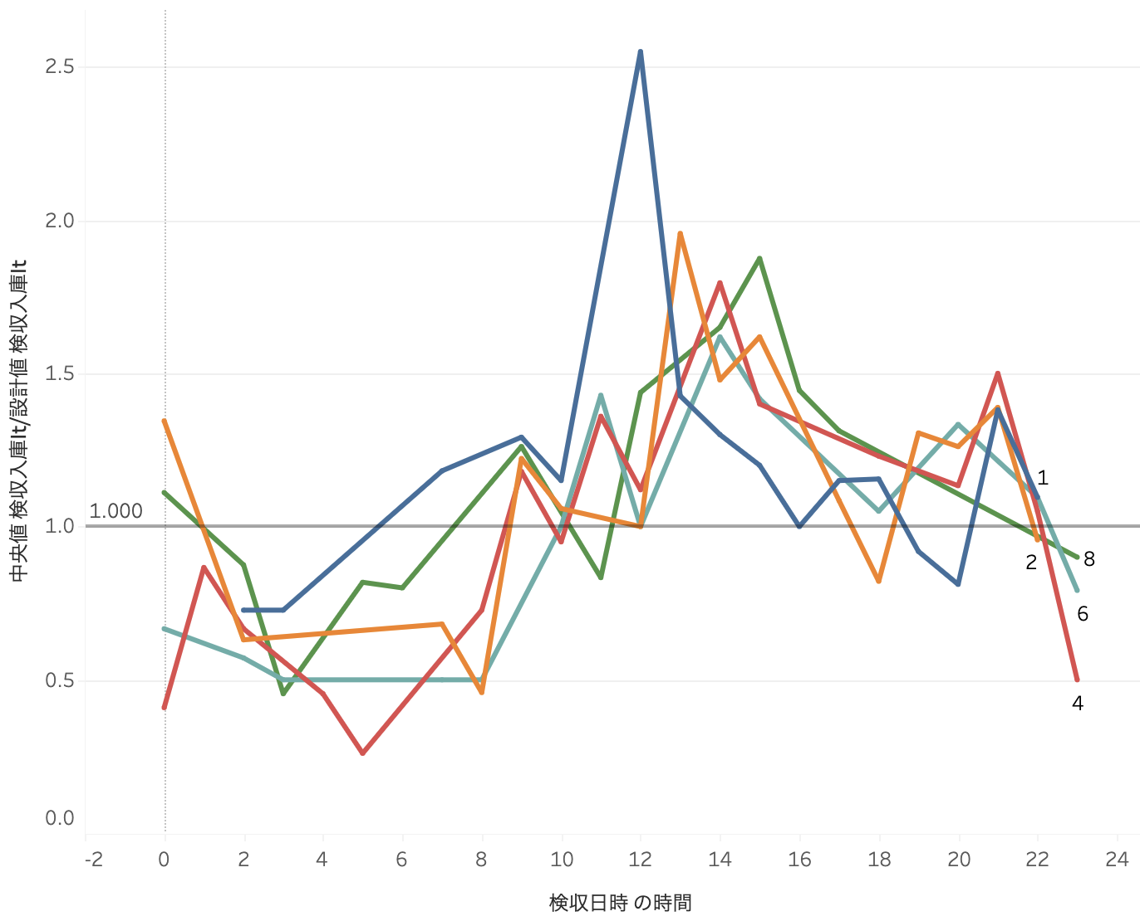
検収入庫LTの分析２
9時以降に検収されたかんばんが設計値（黒線）を超えている
ある時刻で検収されたかんばんの検収入庫LT（9月中央値）
※品番ごとに設計値が違うので設計値で規格化
参考：
B毎の結果

Slide 4
話す内容２
前回（10/10）の全体報告

Slide 5
話す内容１
前回（10/12）の分析
順立装置の在庫変動（日当たり）を分析
a.入庫数＞納入数1.5倍＆在庫数が設計値MAXを超える日数
b.
c.
d.
a〜dの日数を計算し、全体に対してどのくらい存在
するか割合を計算
指摘事項
1.5倍だと、もともとの入庫数などが少ないものは1個
増減しただけで条件満たす（2個→3個）
決め打ちの1.5を変えた方がいい、かんばんや収容数毎に数値変えたほうがいい
対応策
１個の増減で上の条件を満たすものを除外するために、
「増減が2個以上」という条件を加える

Slide 6
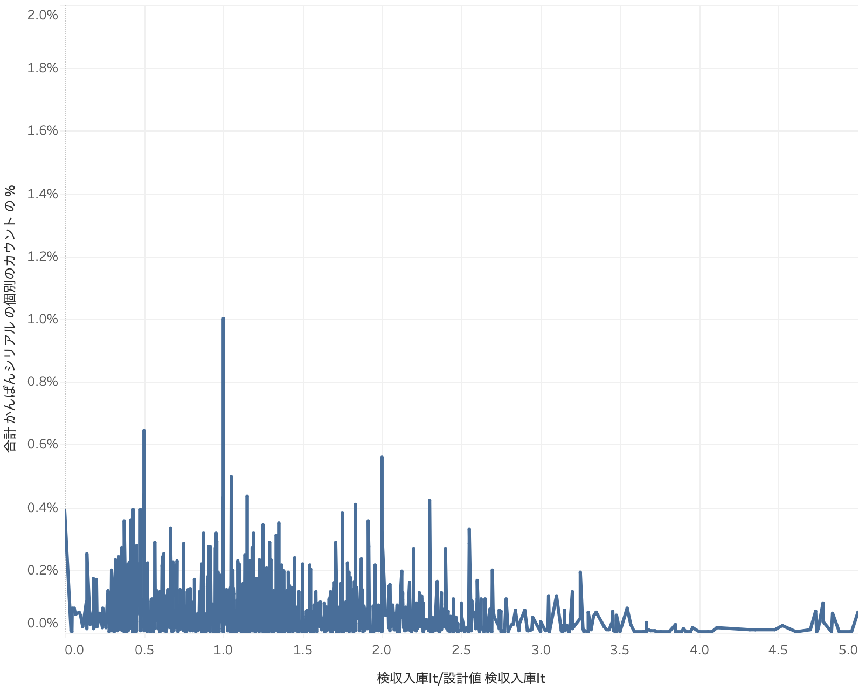
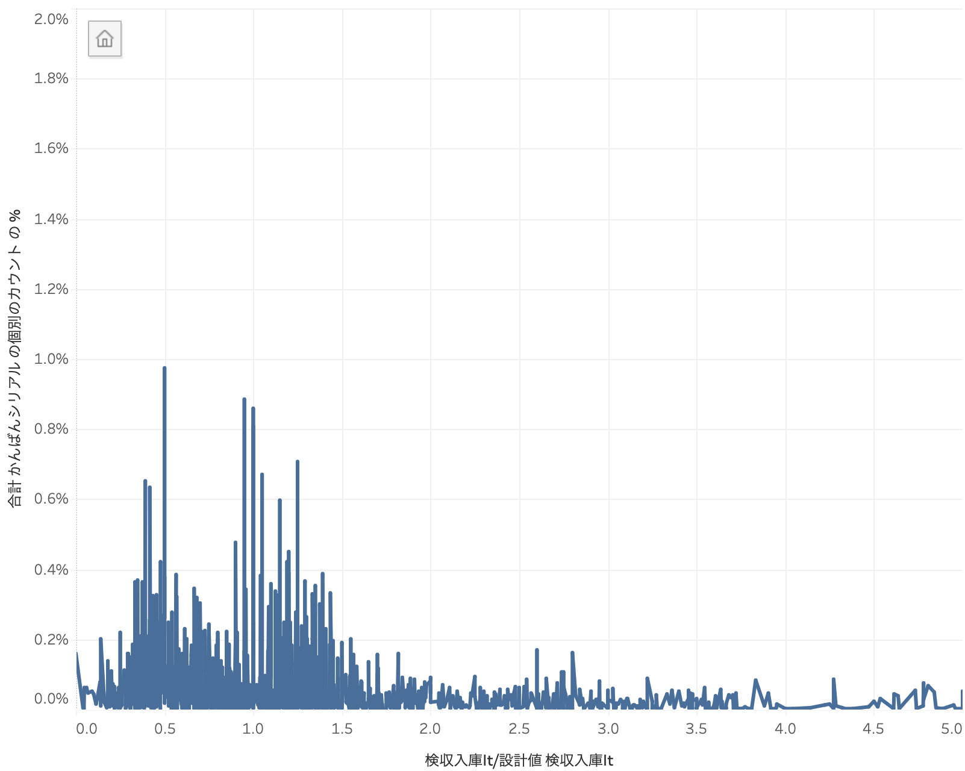
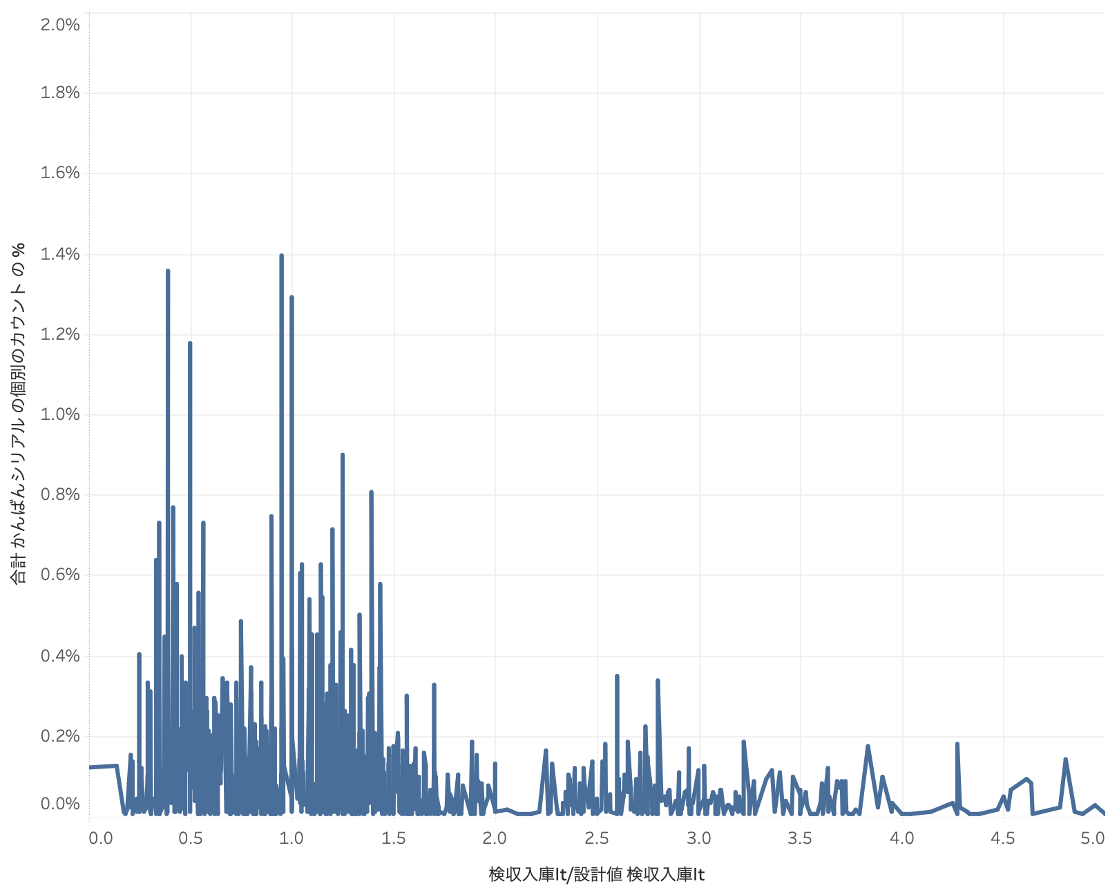
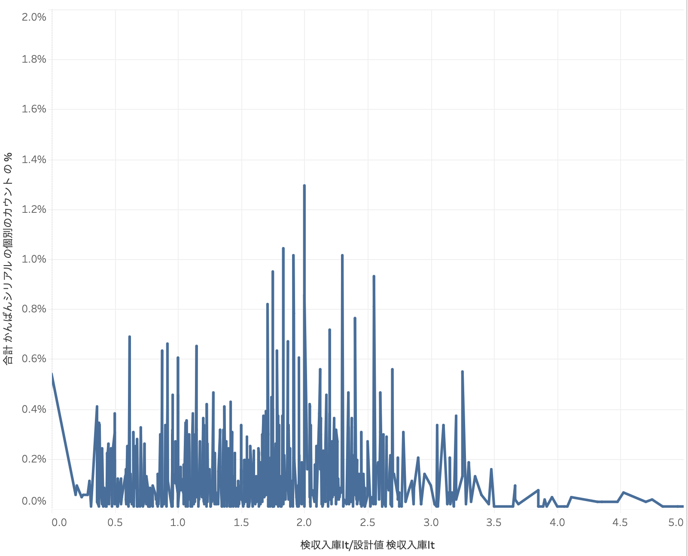
相談
7時〜10時の検収を除いた検収入庫LTの分布
※品番ごとに設計値が違うので設計値で規格化
7時〜10時検収の検収入庫LTの分布
※品番ごとに設計値が違うので設計値で規格化

Slide 7
結果
急増パターン（a,b）は収容数が大きく納入回数が少ないものに多い傾向
急減パターン（c,d）は収容数が小さく納入回数が少ないものに多い傾向
→納入回数が少ない方が、急増急減が多い傾向があるかもしれない
5%以下
10%以下
30%以下
 | 納入回数1回 | 納入回数２回 | 納入回数4回 | 納入回数6回 | 納入回数8回 | 納入回数24回
収容数10以下 | a：0% b：0% c：7.5% d：7.5% | a：7.5% b：5% c：7.5% d：6.3% | a：8.3% b：1.7% c：0% d：0% | a：0% b：0% c：5% d：0% | ー | ー
収容数10以上50未満 | a：5.1% b：5.9% c：3.1% d：3.1% | a：7.5% b：0% c：0% d：0% | a：0% b：1.7% c：0% d：0% | -ー | a：0% b：0% c：0% d：0% | a：0% b：0% c：0% d：0%
収容数50以上400未満 | a：5.3% b：25.8% c：0.5% d：0.6% | a：6.7% b：6.6% c：0% d：0% | a：2.5% b：7.5% c：0% d：0% | a：12.5% b：10% c：0.8% d：0.2% | a：10% b：0% c：0% d：0% | ー
収容数500以上 | a：6.6% b：21.4% c：0% d：0% | a：10.4% b：11.3% c：0% d：0% | ー | a：9.1% b：9.8% c：0% d：0% | a：0% b：0% c：0% d：0% | ー
急増急減パターン
→在庫の変動が激しい
正常？
→在庫の変動が安定している
急増パターン
→在庫が過多気味？

Slide 8
概要
前回の打ち合わせ
１時間あたりの変動で傾向が読めないのであれば、日当たりの変化でもいい
生革部さんの分析結果
a. 日当たりの入庫数＞日当たりの納入数の時、在庫が急増する
b. 日当たりの入庫数＞日量数（計画）の時、在庫が急増する
c. 日当たりの入庫数＜日当たりの納入数の時、在庫が急減する
d. 日当たりの入庫数＜日量数（計画）の時、在庫が急減する
今回実施したこと
①a,b,c,dの現象がどの程度出現するか全品番で集計
②納入回数や収容数ごとに①の結果を分類し、どのような組み合わせの時、
在庫の変動が激しいのかの確認

Slide 9
結果
急増パターン（a,b）は収容数が大きく納入回数が少ないものに多い傾向
急減パターン（c,d）は収容数が小さく納入回数が少ないものに多い傾向
→納入回数が少ないとき、急増急減が多い傾向があるかもしれない
5%以下
10%以下
30%以下
 | 納入回数1回 | 納入回数２回 | 納入回数4回 | 納入回数6回 | 納入回数8回 | 納入回数24回
収容数10以下 | a：0% b：0% c：7.5% d：7.5% | a：7.5% b：5% c：7.5% d：6.3% | a：8.3% b：1.7% c：0% d：0% | a：0% b：0% c：5% d：0% | ー | ー
収容数10以上50未満 | a：5.1% b：5.9% c：3.1% d：3.1% | a：7.5% b：0% c：0% d：0% | a：0% b：1.7% c：0% d：0% | -ー | a：0% b：0% c：0% d：0% | a：0% b：0% c：0% d：0%
収容数50以上400未満 | a：5.3% b：25.8% c：0.5% d：0.6% | a：6.7% b：6.6% c：0% d：0% | a：2.5% b：7.5% c：0% d：0% | a：12.5% b：10% c：0.8% d：0.2% | a：10% b：0% c：0% d：0% | ー
収容数500以上 | a：6.6% b：21.4% c：0% d：0% | a：10.4% b：11.3% c：0% d：0% | ー | a：9.1% b：9.8% c：0% d：0% | a：0% b：0% c：0% d：0% | ー

